Slide 1
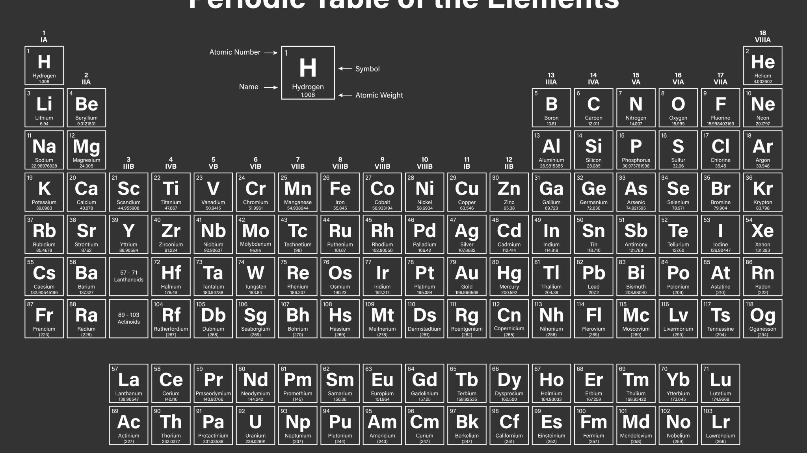
Tableau périodique
Fait par Alexis Lachance

Slide 2
1 1
H
2 4
He
10 20
Ne
3 7
Li
5 11
B
8 16
O
9 10
F
4 9
Be
6 12
C
7 14
N
11 23
Na
12 24
Mg
13 27
Al
14 28
Si
15 31
P
16 32
S
17 35
Cl
18 40
Ar
19 39
K
20 40
Ca

